Slide 1
Aljabar Boolean 2
Bahan Kuliah
SK1023 Logika Matematika
Aljabar Boolean

Slide 2
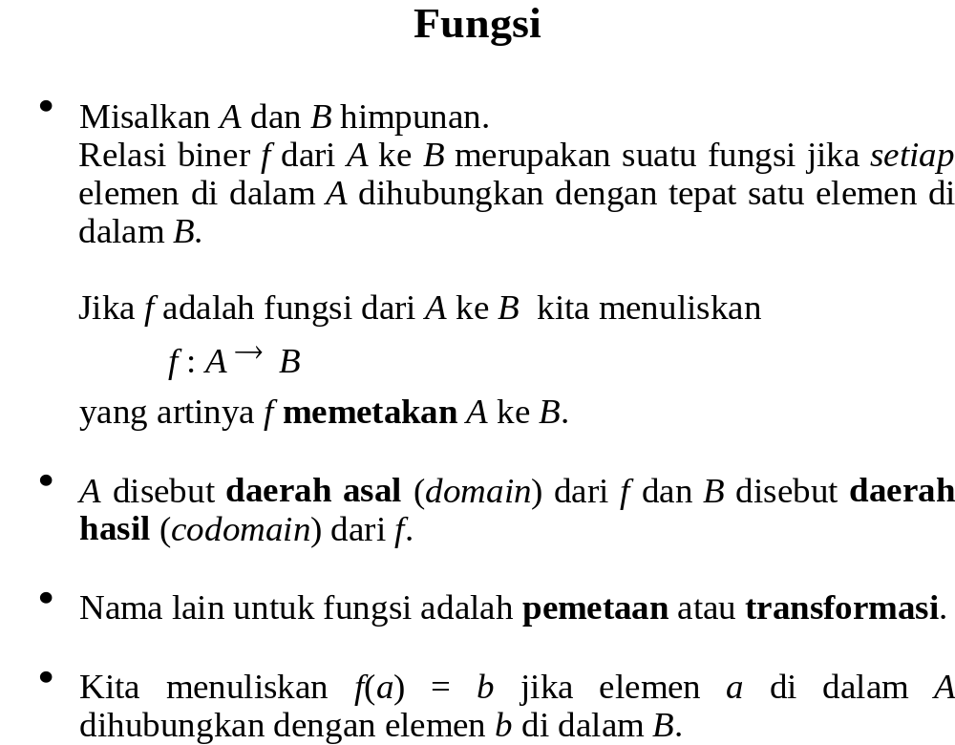
Aljabar Boolean

Slide 3
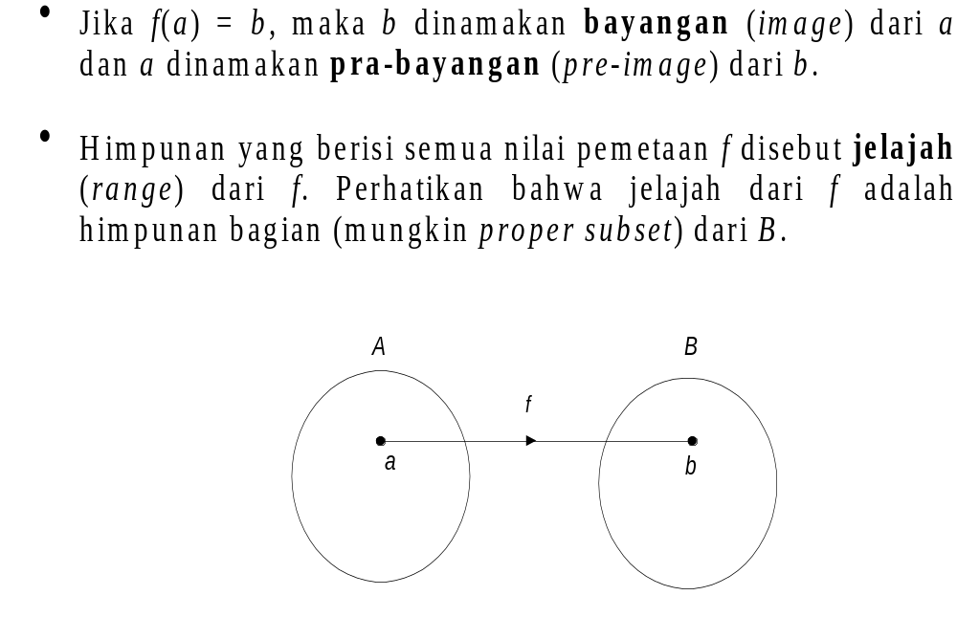
Aljabar Boolean

Slide 4
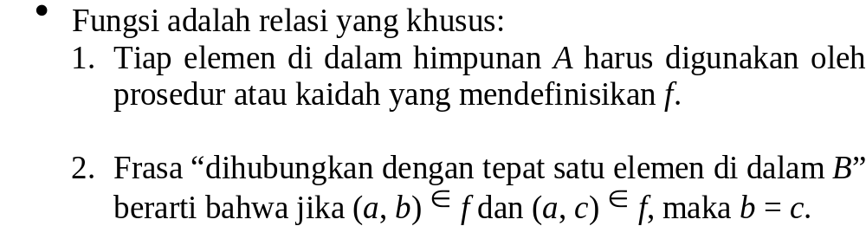
Aljabar Boolean

Slide 5


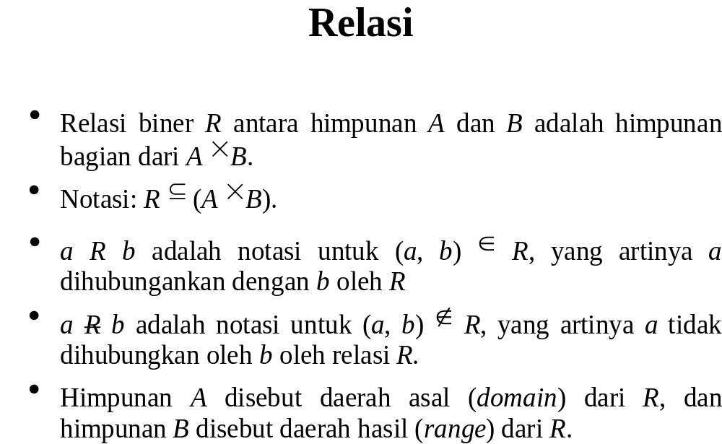
Aljabar Boolean

Slide 6
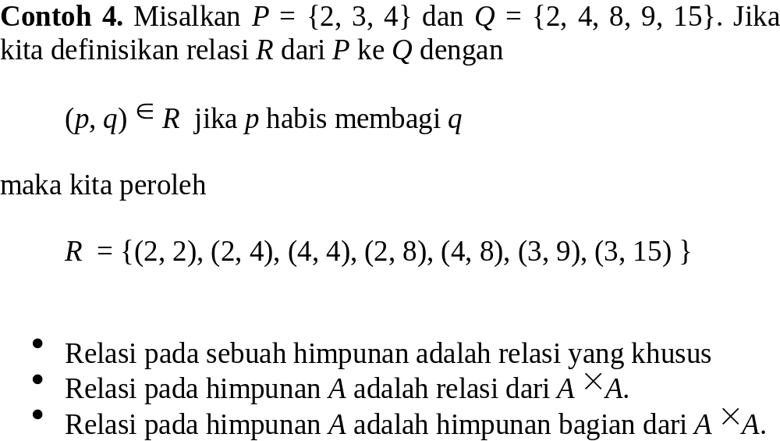
IF2151/Relasi dan Fungsi

Slide 7
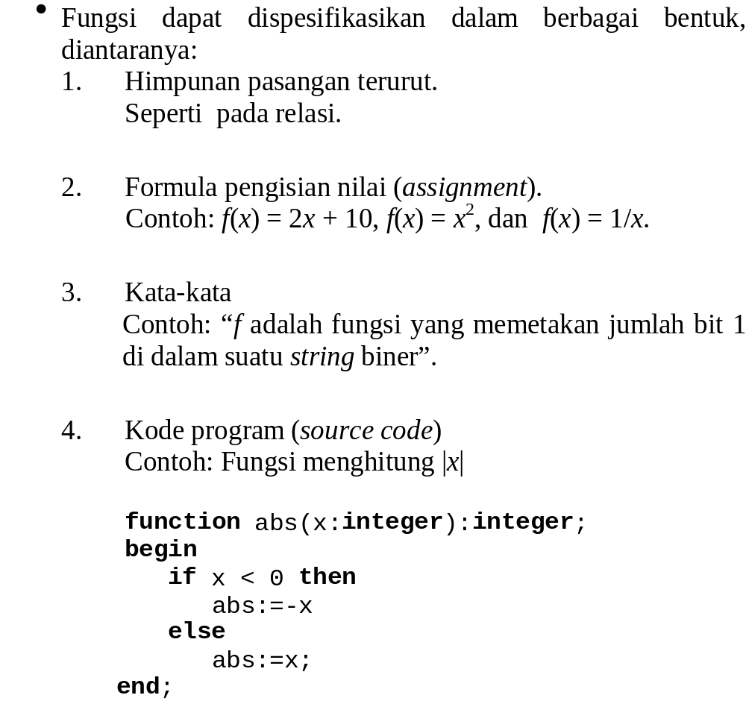
Aljabar Boolean

Slide 8
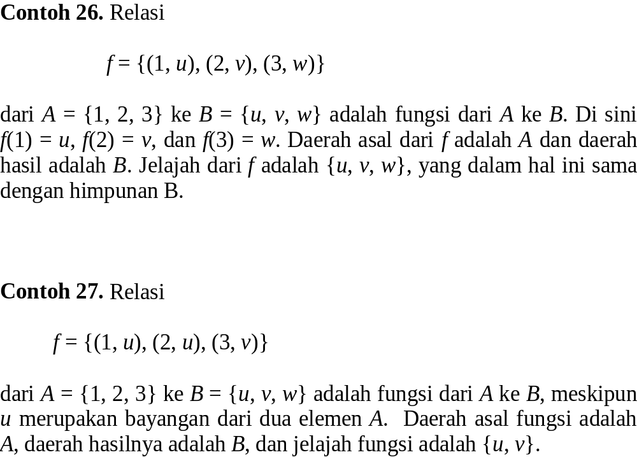
Aljabar Boolean

Slide 9
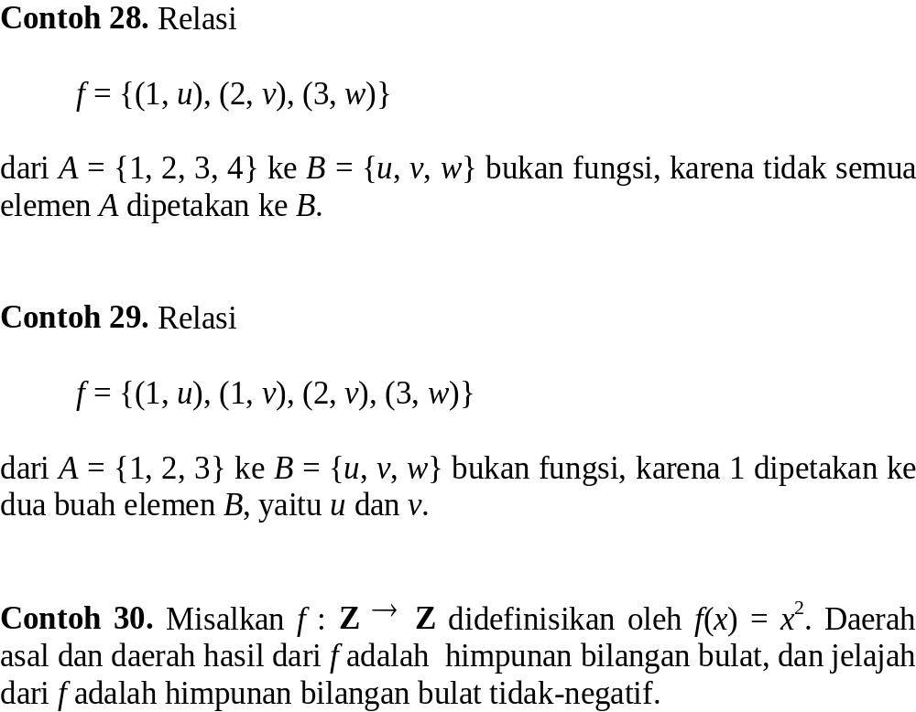
Aljabar Boolean

Slide 10
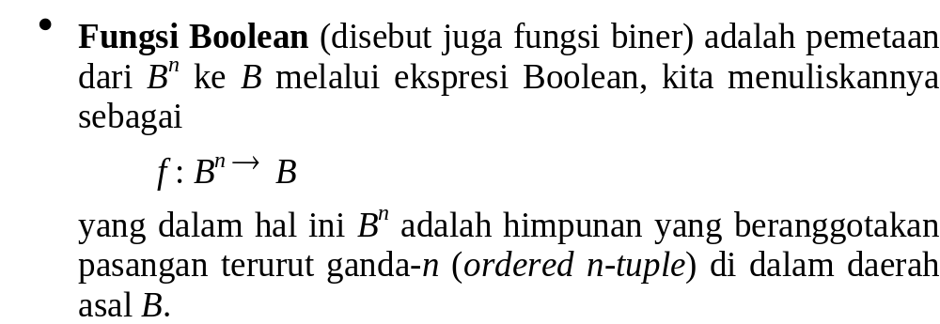
Fungsi Boolean
Aljabar Boolean

Slide 11
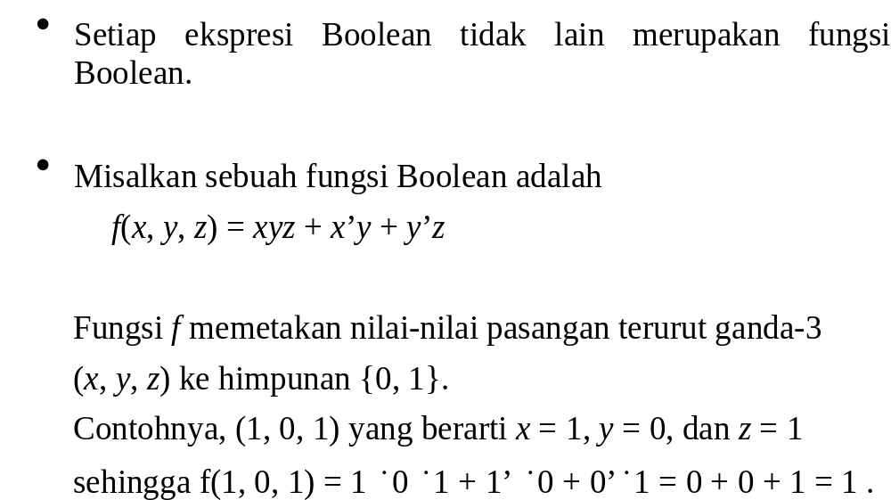
Aljabar Boolean

Slide 12
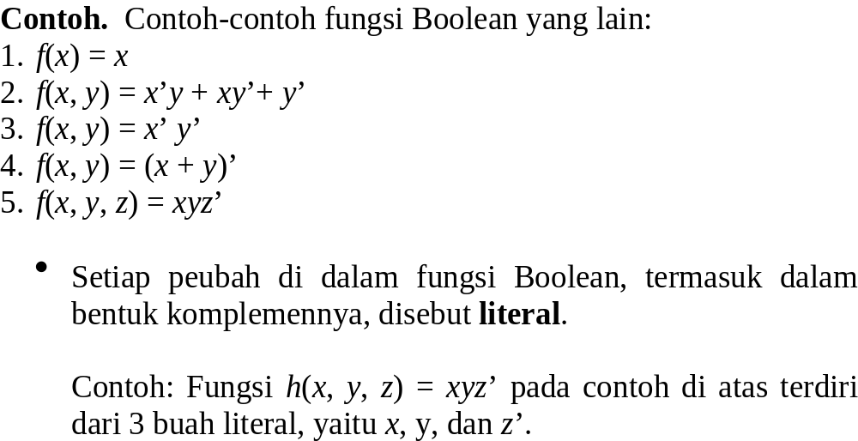
Aljabar Boolean

Slide 13
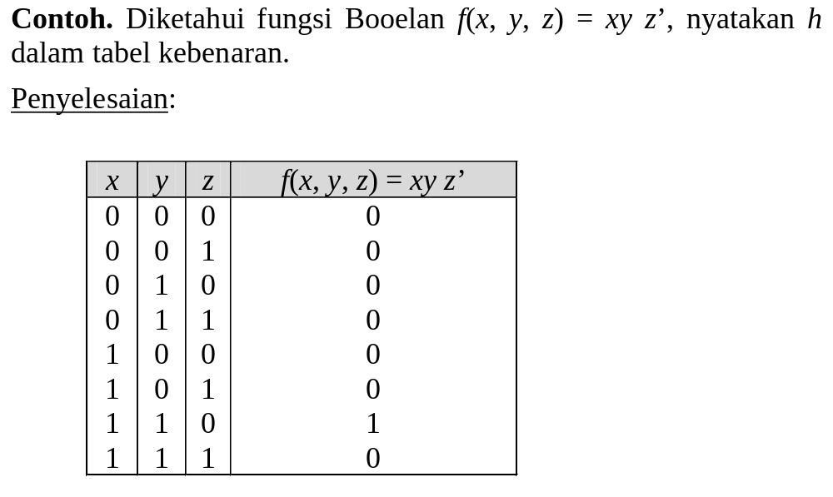
Aljabar Boolean

Slide 14
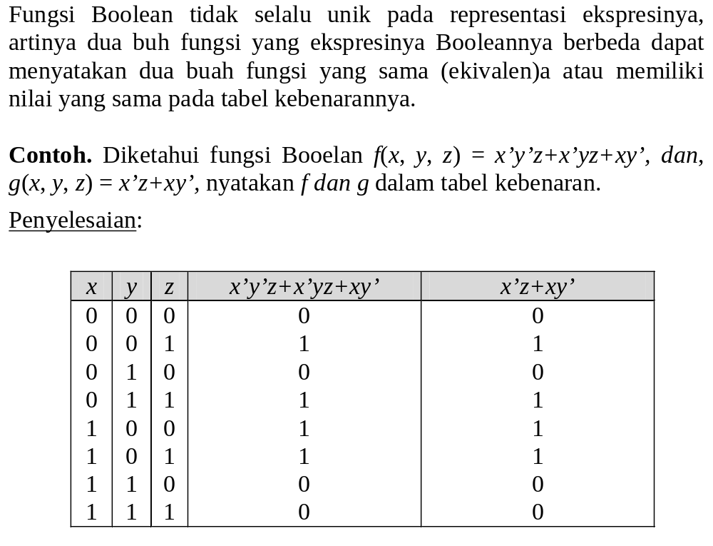
Aljabar Boolean

Slide 15
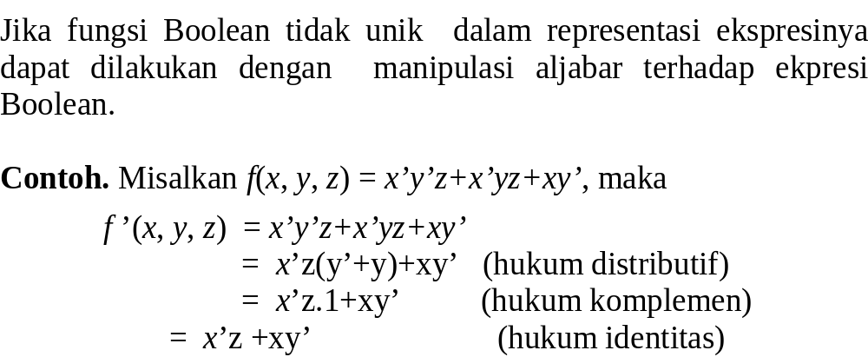
Aljabar Boolean

Slide 16
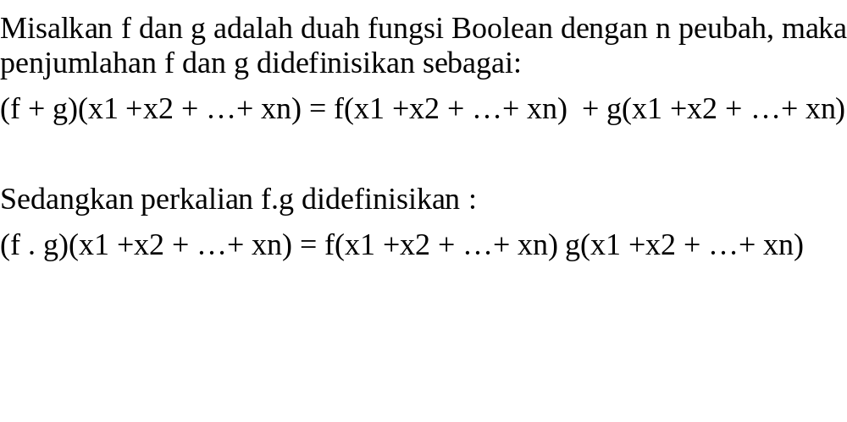
Penjumlahan dan perkalian Fungsi
Aljabar Boolean

Slide 17
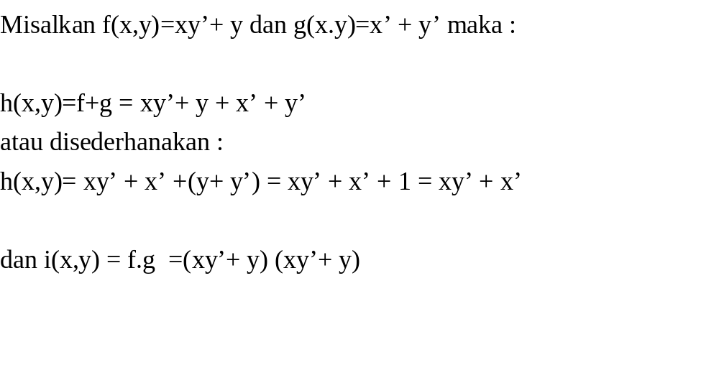
Contoh Penjumlahan dan perkalian Fungsi
Aljabar Boolean

Slide 18
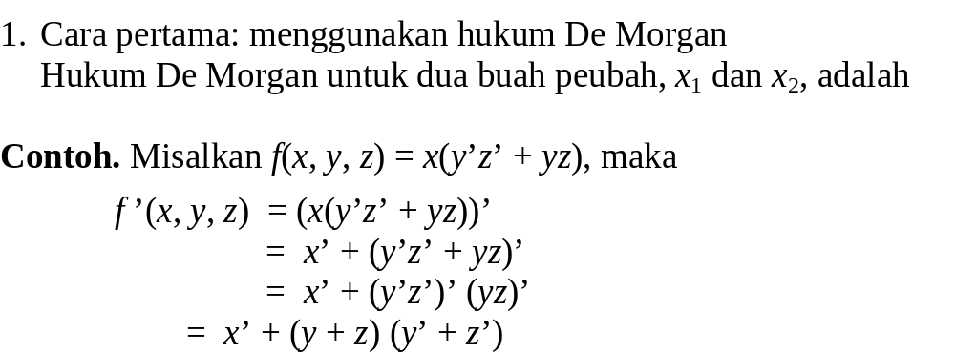
Komplemen Fungsi
Aljabar Boolean

Slide 19
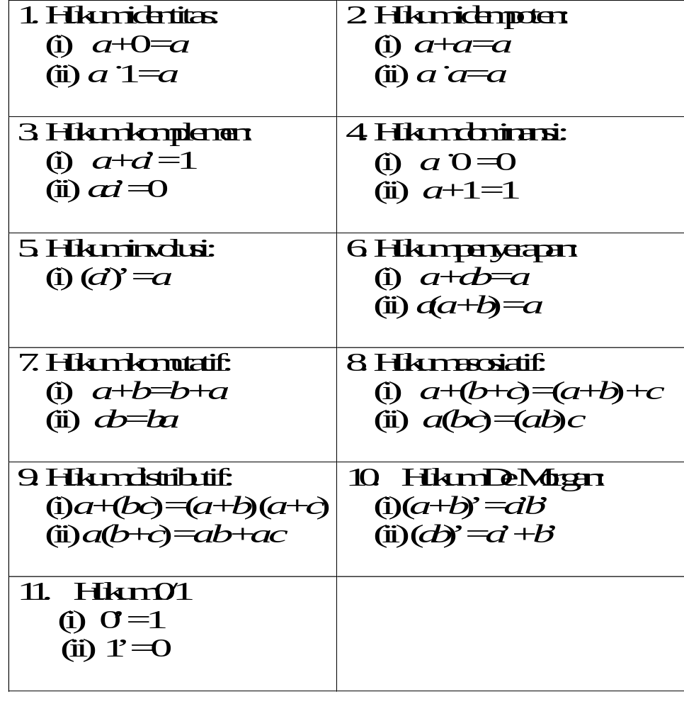
Hukum-hukum Aljabar Boolean
Aljabar Boolean

Slide 20
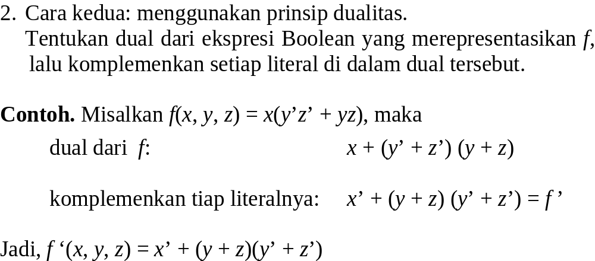
Aljabar Boolean

Slide 21
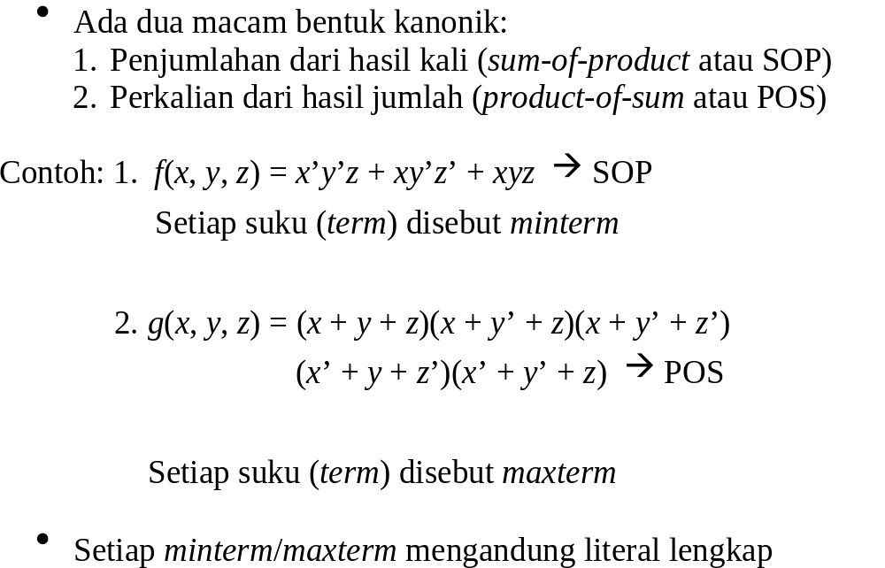
Bentuk Kanonik
Aljabar Boolean

Slide 22
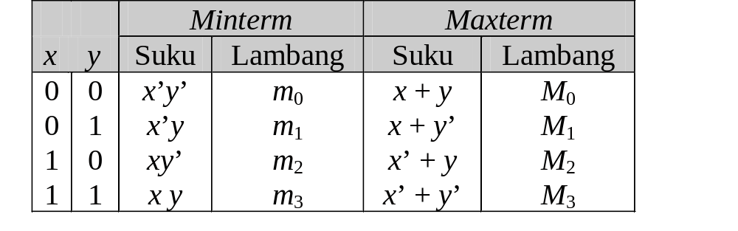
Aljabar Boolean

Slide 23
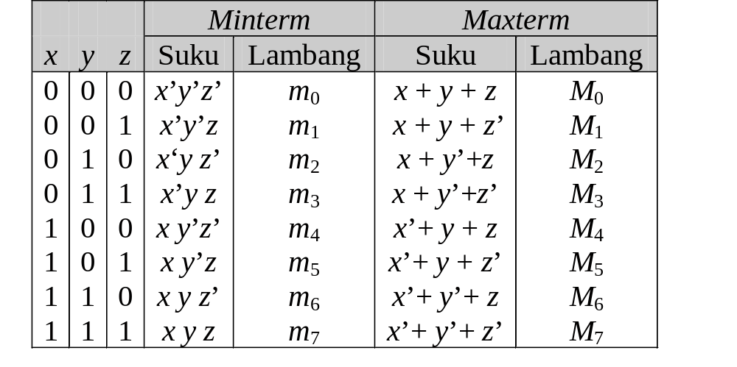
Aljabar Boolean

Slide 24
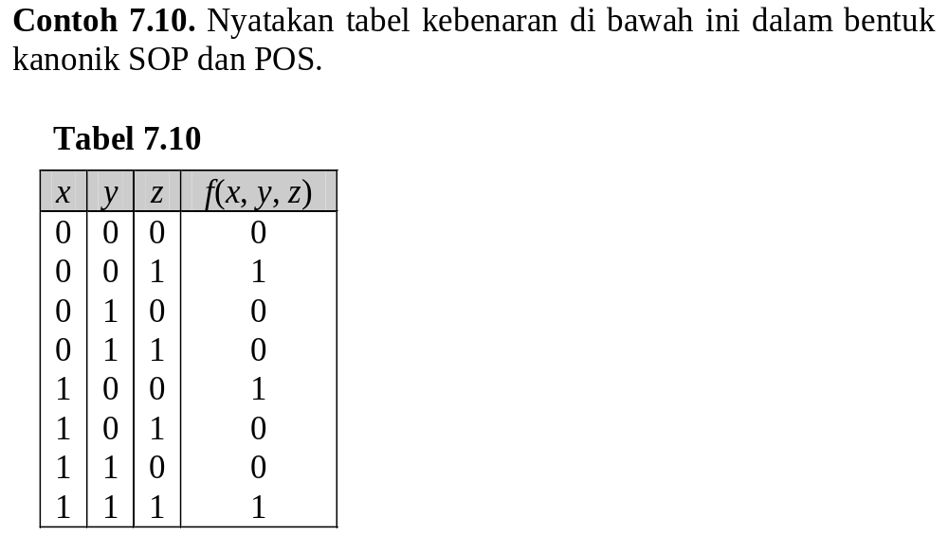
Aljabar Boolean

Slide 25
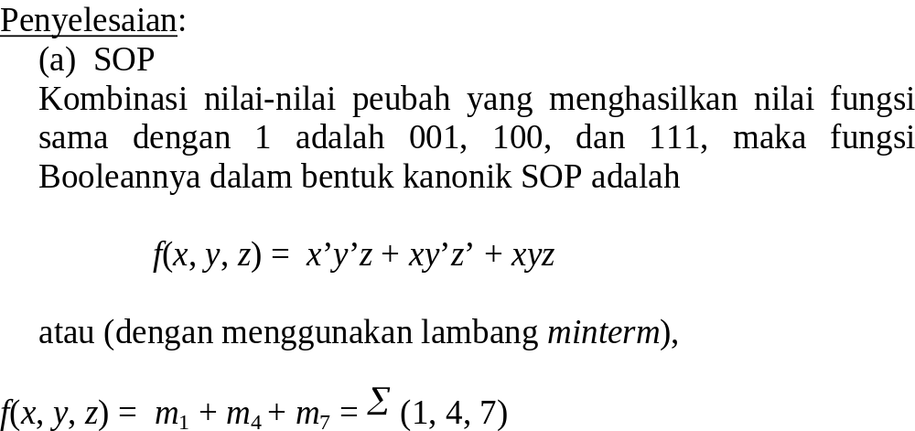
Aljabar Boolean

Slide 26
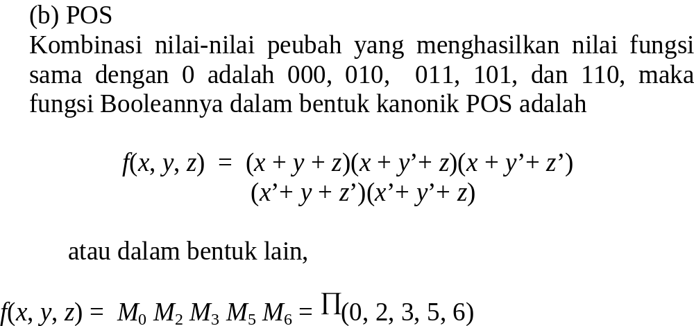
Aljabar Boolean

Slide 27
SOAL 1
Nyatakan fungsi Boolean f(x, y, z) = x + y’z dalam bentuk kanonik SOP dan POS.
Aljabar Boolean

Slide 28
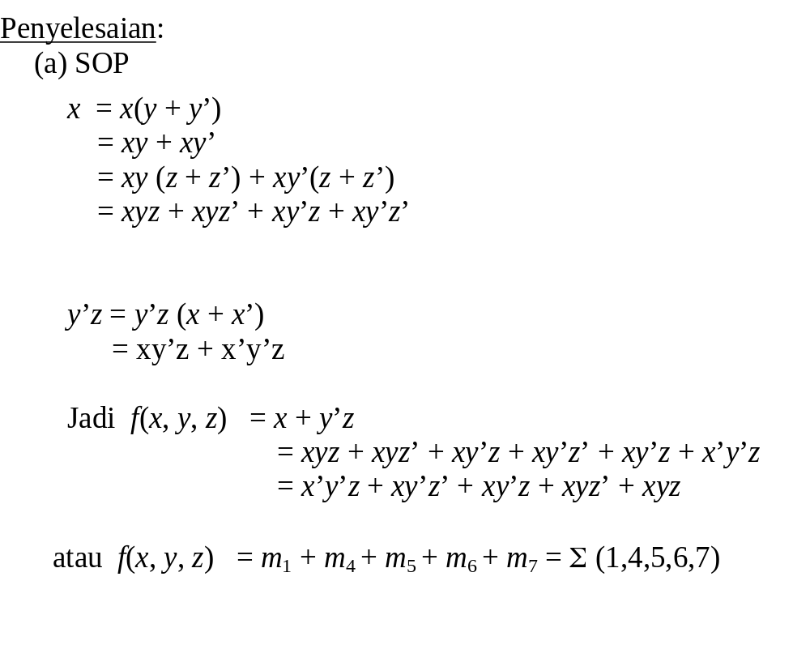
Aljabar Boolean

Slide 29
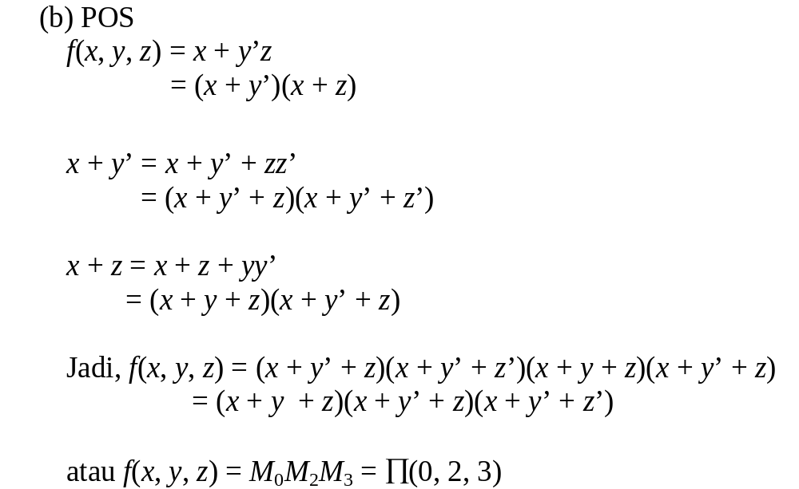
Aljabar Boolean

Slide 30
SOAL 2
Nyatakan fungsi Boolean f(x, y, z) = x’ + yz’ dalam bentuk kanonik SOP dan POS.
Aljabar Boolean

Slide 31
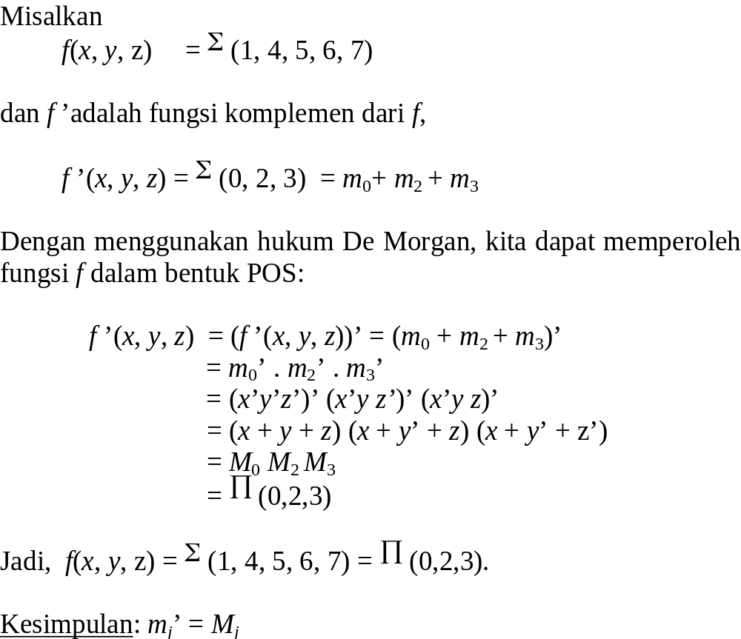
Konversi Antar Bentuk Kanonik
Aljabar Boolean

Slide 32
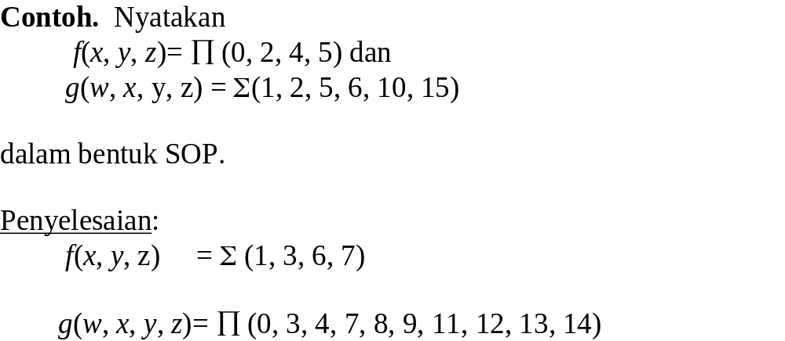
Aljabar Boolean

Slide 33
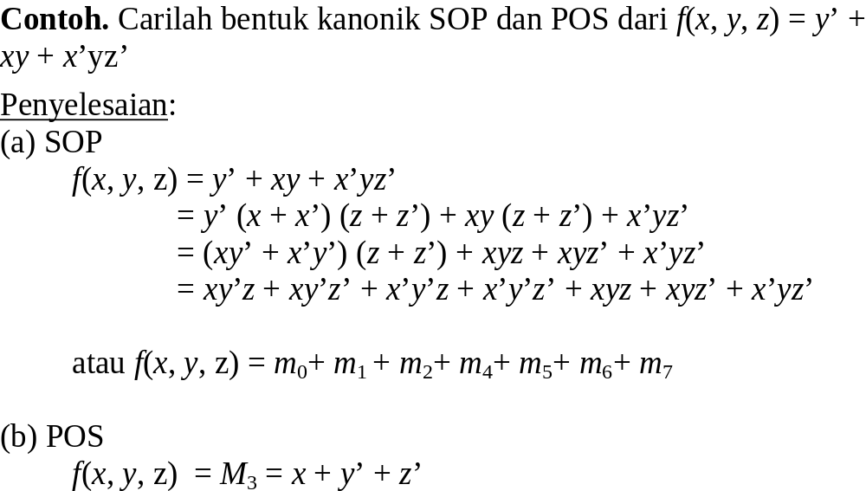
Aljabar Boolean

Slide 34
Bentuk Baku
Tidak harus mengandung literal yang lengkap.
Contohnya,
f(x, y, z) = y’ + xy + x’yz (bentuk baku SOP
f(x, y, z) = x(y’ + z)(x’ + y + z’) (bentuk baku
POS)
Aljabar Boolean

